Slide 1
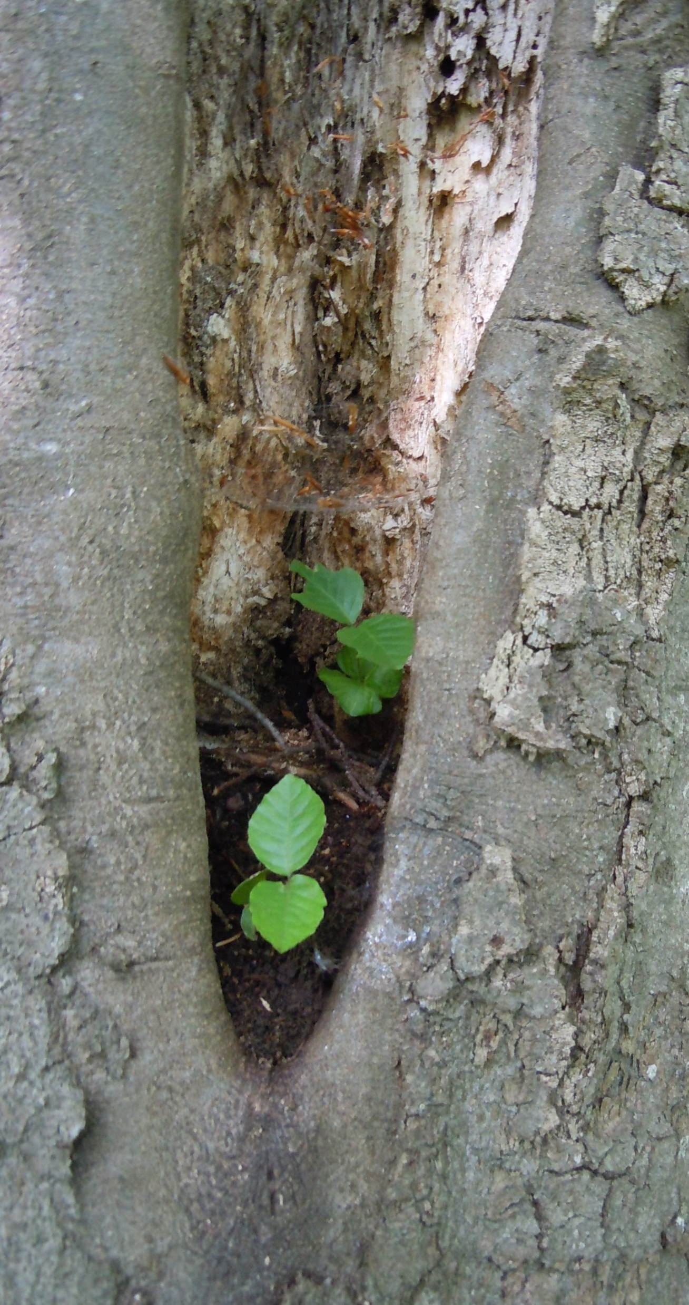
Je natürlicher der Wald, desto besser läuft die Verjüngung Die Verjüngung der Wälder aus Sicht des Naturschutzes
2. Waldkongress
3. September 2024
Urs Leugger-Eggimann
Geschäftsleiter
Foto: © Susanna Meyer

Slide 2
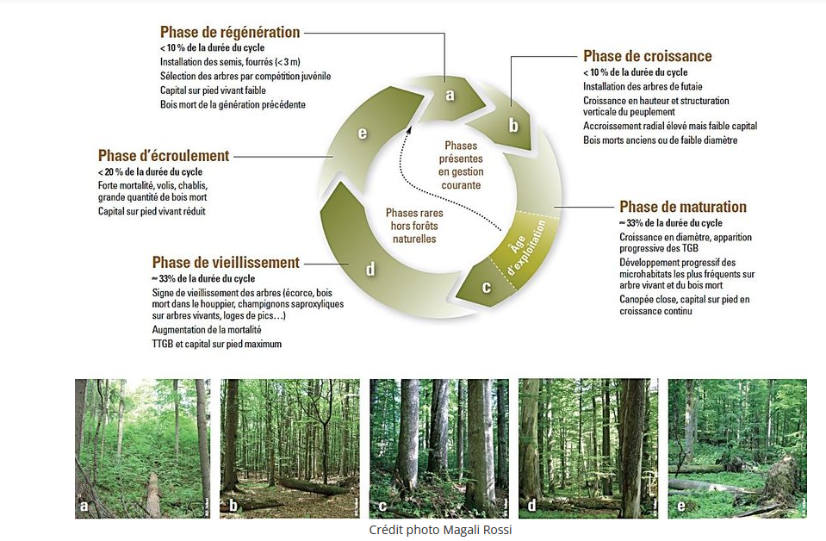
Wälder sind resiliente Systeme
Wälder sind natürlicherweise resiliente Systeme, die sich dynamisch entwickeln, altern und wieder verjüngen.
Notes:
Les forêts sont naturellement dynamiques et résilientes. Elles n’ont pas besoin de l’humain pour fonctionner.
Resistenz bedeute, sich nicht von Störungen beeinflussen zu lassen, während Resilienz die Fähigkeit zur Erholung und Stärkung nach Kalamitäten wie Dürre und Käferbefall beschreibe. Nötig? Störungen sind auch Chancen für die Natur.

Slide 3
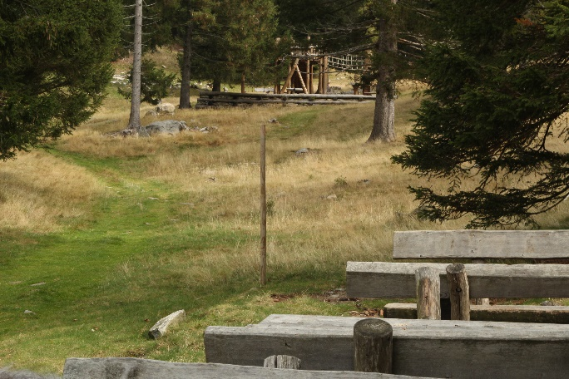
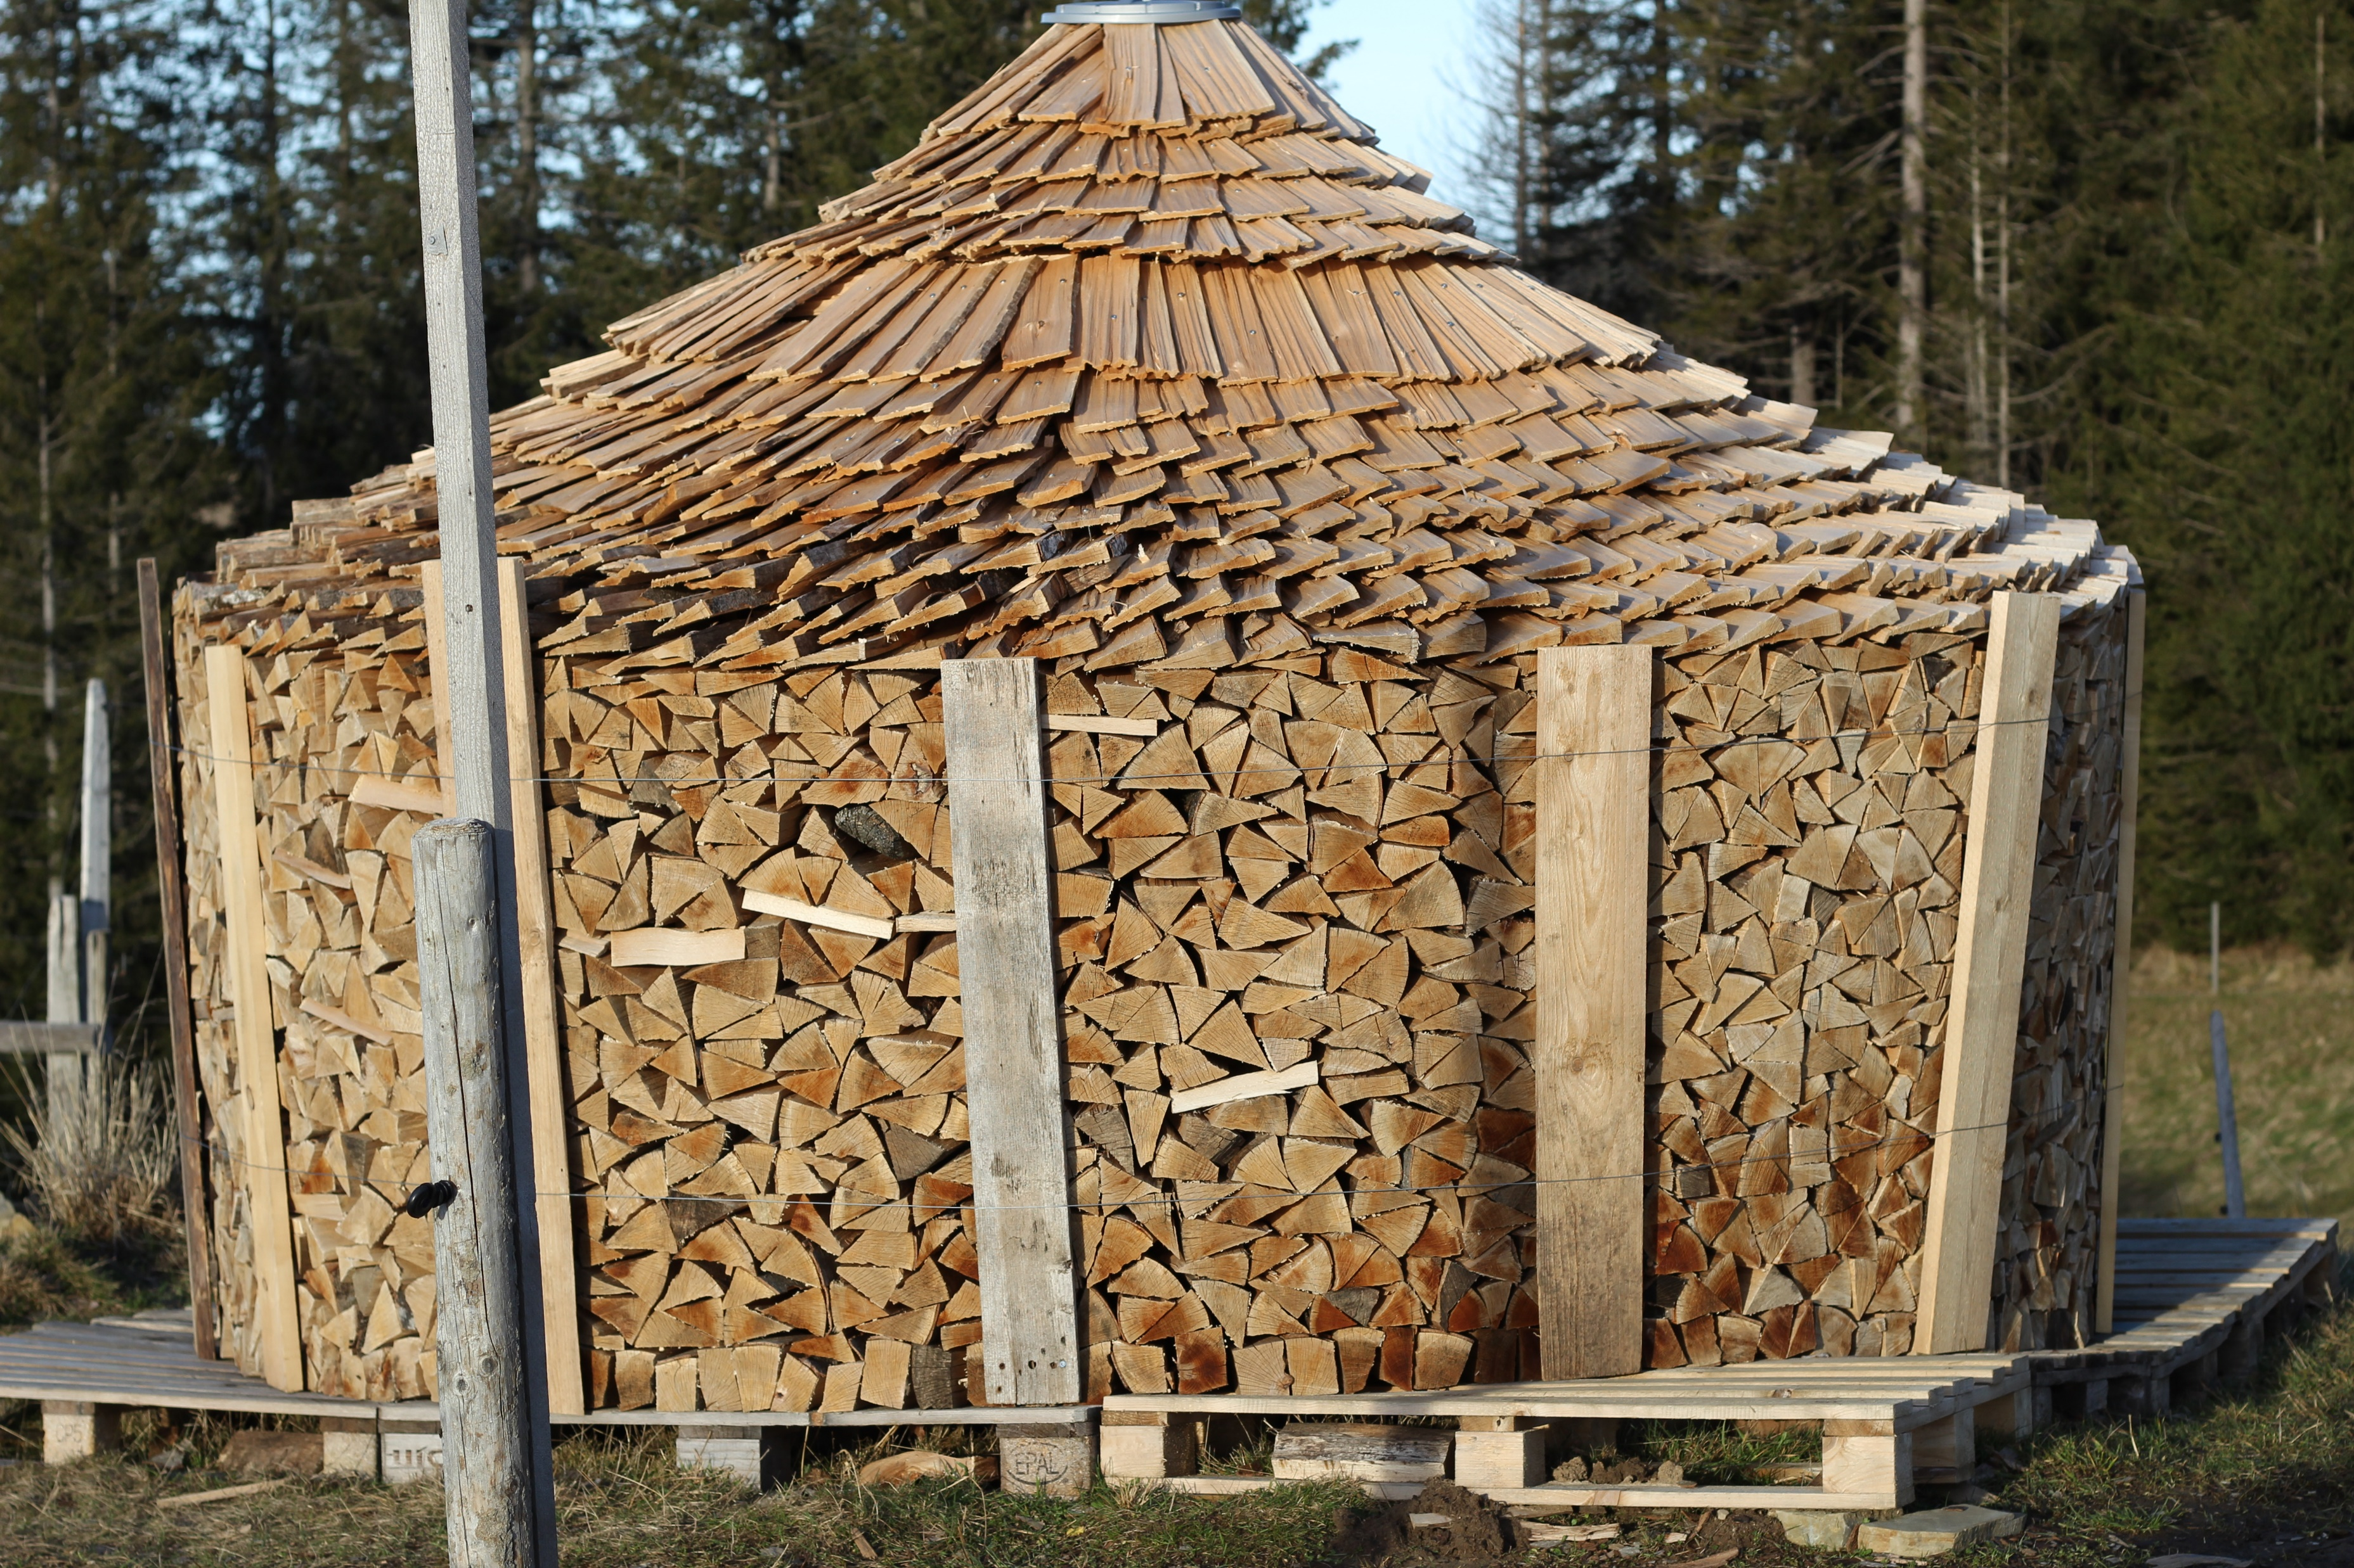
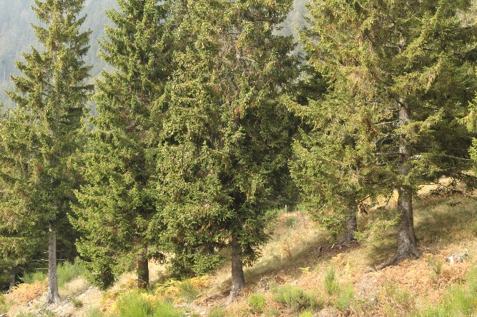
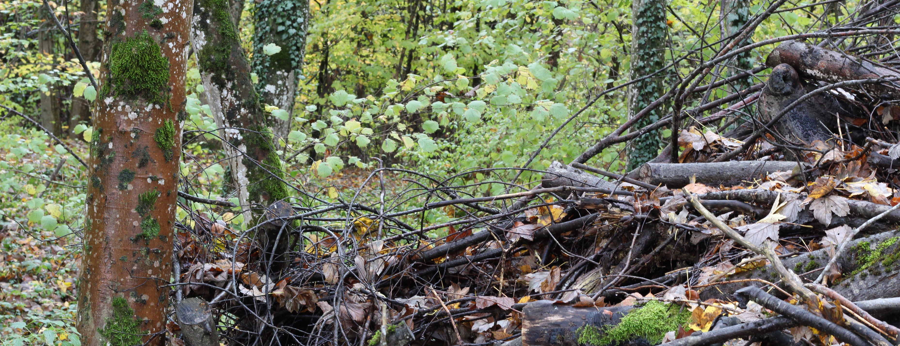
Vielfältiges Ökosystem Wald = Basis aller Funktionen
Erholung
Produktion
Schutz
Fotos: © Pro Natura, Elena Strozzi
Vielfältiges Ökosystem Wald
Notes:
Damit wir Menschen von den Funktionen der Wälder profitieren können, müssen wir dieses natürliche System als Basis anerkennen und in der Logik dieses Zyklus denken. Ein vielfältiges Ökosystem Wald ist die Basis aller anderen Waldfunktionen.
Eine hohe biologische, strukturelle und genetische Vielfalt ist im gesamten Ökosystem Wald wichtig, damit Wasser- und Nährstoffkreislauf optimal funktionieren und der Wald seine zahlreichen Ökosystemfunktionen erbringen kann, was auch für die Anpassung an den Klimawandel relevant ist. Ökologisches Gleichgewicht!

Slide 4
Die Wälder von morgen entstehen heute
Wir Menschen brauchen auch in Zukunft resiliente Wälder: Zum Schutz vor Naturgefahren, zur Holznutzung und zur Erholung. Grundvoraussetzung ist ein vielfältiges Ökosystem Wald, das alle Stadien der Waldentwicklung einbezieht.
Wie erreichen wir das?
Erfolgsmodelle weiterführen (naturnahe Bewirtschaftung)
Lücken füllen (Struktur- und Artenvielfalt erhöhen, mehr Flächen mit natürlicher Dynamik)
Herausforderungen des Klimawandels einbeziehen
Foto: © Susanna Meyer
Notes:
Resistenz bedeute, sich nicht von Störungen beeinflussen zu lassen, während Resilienz die Fähigkeit zur Erholung und Stärkung nach Kalamitäten wie Dürre und Käferbefall beschreibe. Nötig? Störungen sind auch Chancen für die Natur.

Slide 5
Ökologisches Gleichgewicht als Grundvoraussetzung: Erfolgsmodelle weiterführen
Die natürliche Vielfalt an Baumarten und Altersklassen fördern.
Bewährte Seilschaften erhalten: Einheimische Lebewesen in einem Waldökosystem haben sich miteinander entwickelt und haben eine gewisse Resilienz und Resistenz gegenüber Störungen.
Menschengemachte Störungen möglichst vermeiden und lenken.
Mit Naturverjüngung arbeiten.
Foto: © Pro Natura, Elena Strozzi
Notes:
Natürliche Vielfalt an Baumarten in einem Wald fördern > Monokulturen sind Störungsanfällig
Bewährte Seilschaften erhalten: einheimische Lebewesen (Bäume, Pilze, Bakterien, etc.) in einem Waldökosystem haben sich miteinander entwickelt und haben eine gewisse Resilienz und Resistenz gegenüber Störungen
Menschengemachte Störungen möglichst vermeiden (Erschliessungen, Erholungsdruck, etc.)
Resistenz bedeute, sich nicht von Störungen beeinflussen zu lassen, während Resilienz die Fähigkeit zur Erholung und Stärkung nach Kalamitäten wie Dürre und Käferbefall beschreibe. Nötig? Störungen sind auch Chancen für die Natur.

Slide 6
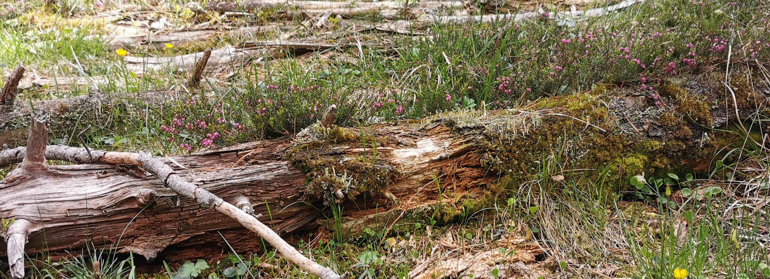
Ökologisches Gleichgewicht als Grundvoraussetzung: Lücken füllen
Durch genaues Beobachten der Natur noch mehr lernen.
Sich bewusst sein, dass wir viele Kreisläufe im Wald (noch) nicht kennen, diese aber trotzdem brauchen.
Der Natur auf die Finger schauen: Durch genaues Beobachten der Natur z. B. in Naturwaldreservaten lernen wir angepasste Bewirtschaftungsweisen.
Foto: © Pro Natura, Susanna Meyer
Notes:
Sich bewusst sein, dass wir viele Kreisläufe im Wald nicht kennen, wir sie aber trotzdem brauchen – z.B. Alt- und Totholz ist sehr wichtig, weil damit Nährstoffe zurück in den Boden gelangen und die natürliche Verjüngung ‘versorgen’, weil Totholz Schutz vor Verbiss bietet und weil es eine fundamentale Struktur ist für viele Waldlebewesen
Mit den natürlichen Zyklen arbeiten und sie nutzen

Slide 7
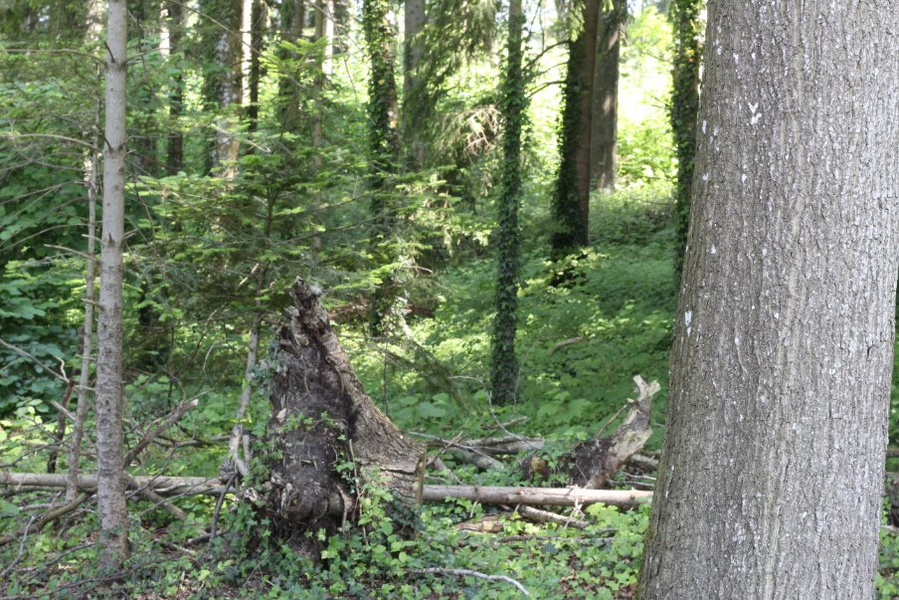
Vorteile Naturverjüngung
Naturverjüngung ist meistens besser für die Biodiversität
Bedeutung der genetischen Vielfalt für die Verjüngung.
Bedeutung der genetischen Vielfalt für die Biodiversität.
Wenn man nie etwas tut (Waldreservat), kommt die Verjüngung trotzdem, egal was passiert.
Standortgerechte, einheimische Baumarten fördern.
Foto: © Pro Natura, Elena Strozzi
Notes:
Für die Biodiversität ist die fehlende Verjüngung kein "Problem"; es ist ein Problem für den Mensch, der den Wald für verschiedene Funktionen braucht.
Natürliche Verjüngung besser für die Biodiversität.
Anpassungsfähigere Individuen
Standortspezifische Genotypen
Aufkommen einer natürlichen Vielfalt von Arten
Unterstützung der Sukzession → komplexere Habitate
Bedeutung der genetischen Vielfalt für die Verjüngung
Durch die natürliche Verjüngung und die natürliche Selektion werden die am besten angepassten Individuen gefördert. Dies führt zu robusteren und widerstandsfähigeren Waldpopulationen.
Natürliche Verjüngung ermöglicht die Selektion von Genotypen, die optimal an die spezifischen Bedingungen eines Standorts angepasst sind, im Gegensatz zu künstlicher Pflanzung, die oft genetisch homogene Bestände erzeugt.
Durch natürliche Verjüngung entstehen Nachkommen, die genetisch vielfältiger sind, was die Grundlage für zukünftige evolutionäre Anpassungen bildet. Dies ist wichtig, um die langfristige Überlebensfähigkeit von Baumarten zu sichern.
Bedeutung der genetischen Vielfalt für die Biodiversität
Genetische Vielfalt trägt zur Gesamtbiodiversität bei und unterstützt die Vielfalt von Pflanzen, Tieren und Mikroorganismen im Wald. Dies fördert stabile und funktionierende Ökosysteme, die zahlreiche Dienstleistungen wie Bestäubung, Bodenfruchtbarkeit und Luftreinigung bereitstellen.
Wenn man nie etwas tut (Waldreservat), kommt die Verjüngung trotzdem, egal was passiert (Lothard, Derborence (tolles Beispiel für den Zusammenbruch eines sehr alten Waldes mit prächtiger Verjüngung), ...).
Natürliche Verjüngung ist auch billiger
qualité écologique des nouvelles espèces (lichtliebende Arten, Laubbäume)
- Un point qui serait peut-être intéressant à aborder (et où notre position diverge), c'est la nécessité de procéder à un 'Waldumbau'. Nous partons du principe que sur la majorité des surfaces forestières, le rajeunissement vient naturellement, sans avoir à procéder à d'énormes coupes
- Umbau: Mehr Vielfalt durch Waldumbau - waldwissen.net

Slide 8
Einflussfaktoren auf die Verjüngung
Frost
Konkurrenz
Genetische Vielfalt
Wild
Verjüngungsproblematik??
Artenvielfalt
Klimawandel
Verjüngung
Keimbett
Samenqualität & -verfügbarkeit
Schneedeckung
Vorkommen anderer Pflanzenarten
Strukturvielfalt
Notes:
Aus Sicht der Biodiversität gibt es keine Verjüngungsproblematik; es ist ein Problem für den Mensch, der den Wald für verschiedene Funktionen braucht.
Zahlreiche Faktoren beeinflussen die Verjüngung der Wälder. Natürliche Faktoren wie Konkurrenz, Schneedeckung und Wild, aber auch der Klimawandel.
Da es sich um ein brennendes Thema handelt, gehen wir hier etwas genauer auf das Thema des Wildes ein.

Slide 9
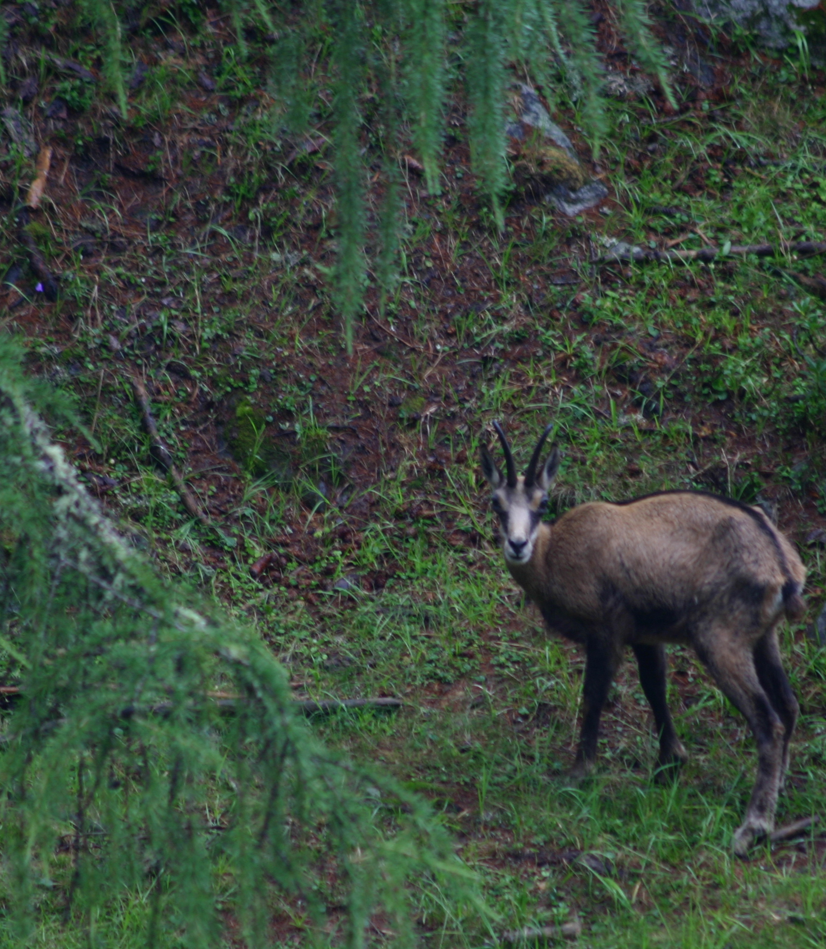
Verjüngung und Wild
Wildverbiss gehört zum Ökosystem Wald!
(Imesch & Kupferschmid, 2023)
Es braucht räumlich und inhaltlich übergreifende Managementkonzepte.
Grundsätzlich gilt, je natürlicher der Lebensraum (Anwesenheit von Grossraubtieren, Totholz, breites Futterangebot, wenig und gelenkte Störung), desto weniger Verbiss. (Kupferschmid & Bollmann, 2016; Hagge et al., 2019; Senn & Häsler, 2005)
Falls die oben erwähnten Massnahmen nicht greifen, braucht es eine gezielte Jagd, um die Abschusszahlen lokal zu erhöhen. (Ehrbar, 2017)
Foto: © Pro Natura, Susanna Meyer
Notes:
Fehlende Verjüngung ist nur für den Mensch problematisch.
Bedeutung von Grossraubtiere: Regulation und Verteilung des Verbissdrucks (Kupferschmid & Bollmann, 2016)
Totholz fördert die Verjüngung (Hagge et al., 2019)
Breites Futterangebot kann Verbissdruck senken (Senn & Häsler, 2005)
https://www.bafu.admin.ch/bafu/de/home/themen/biodiversitaet/publikationen-studien/publikationen/wald-wild-grundlagen-praxis.html
Glaubwürdige Datengrundlagen ansprechen

Slide 10
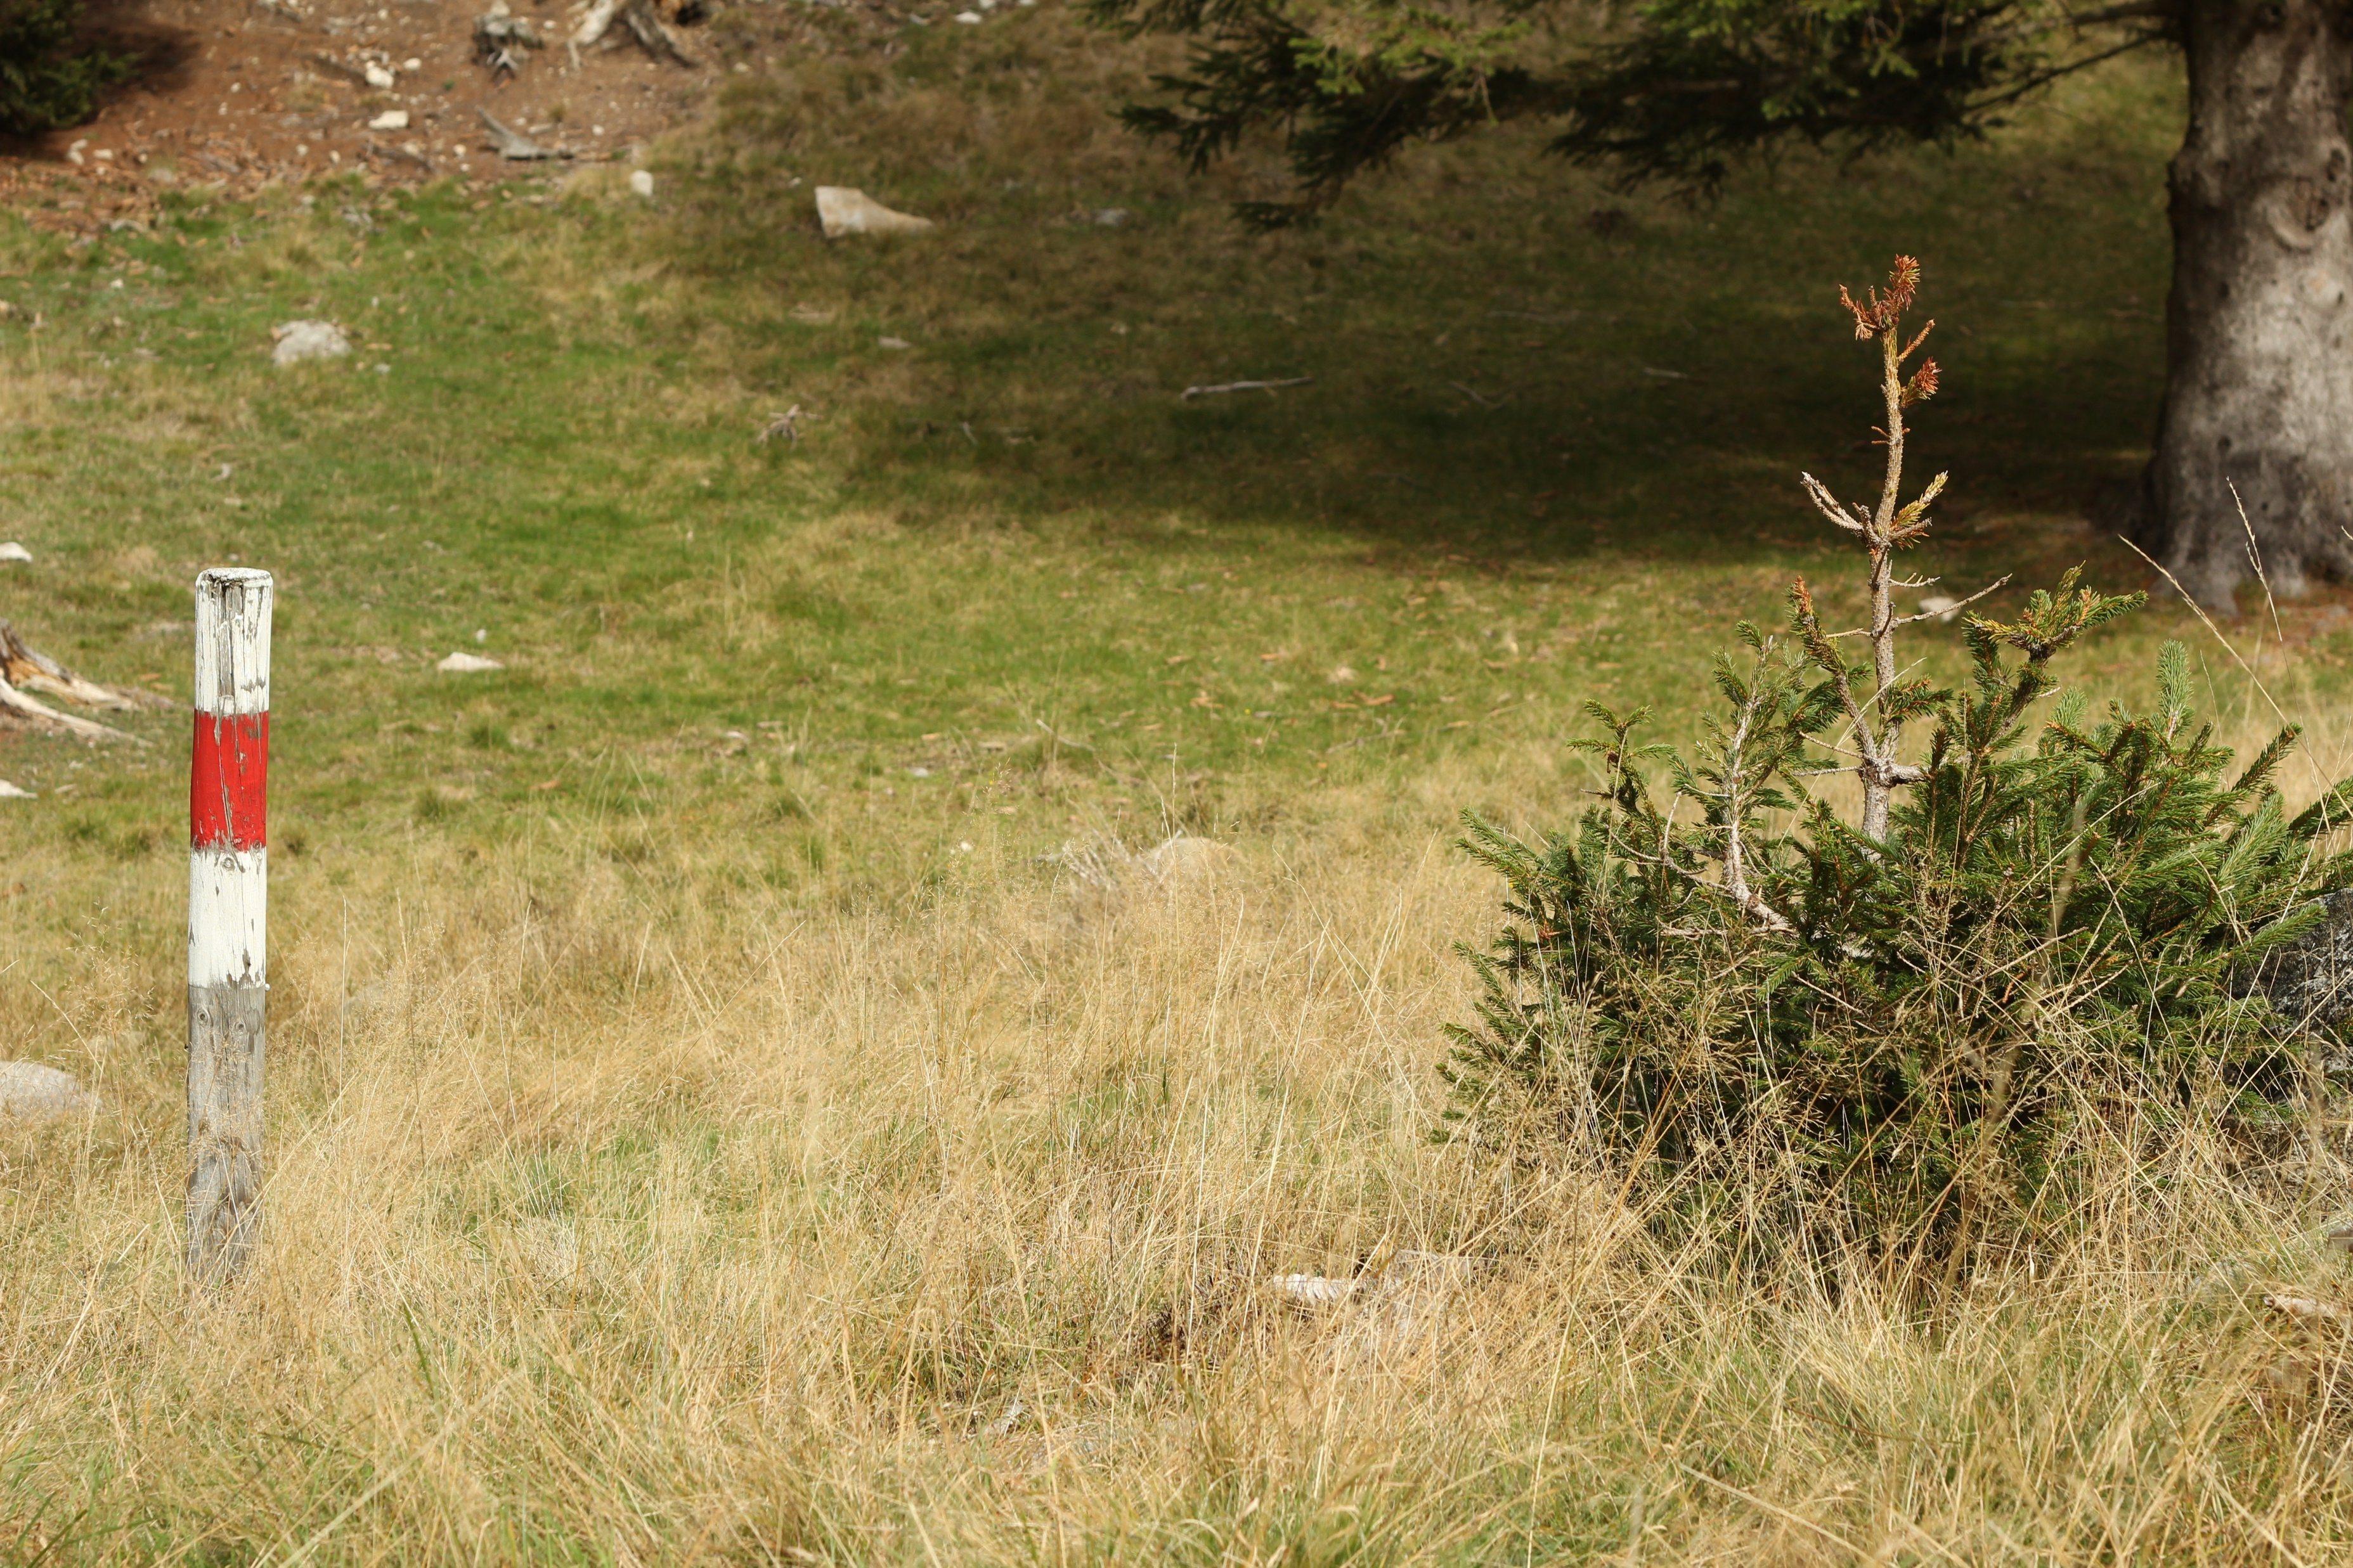
Fazit
Umwelt- und Klimaveränderungen sowie Wildtiere haben Einfluss auf die natürliche Entwicklung der Wälder.
Das Zulassen natürlicher Dynamik hilft - mit dem zentralen Prozess der Naturverjüngung - Waldbestände mit einheimischen, standortgerechten und genetisch vielfältigen Baumarten zu erhalten.
Eine grosse Vielfalt ist die Grundlage für resiliente Wälder - und solche brauchen wir in Zukunft.
Foto: © Pro Natura, Elena Strozzi

Slide 11
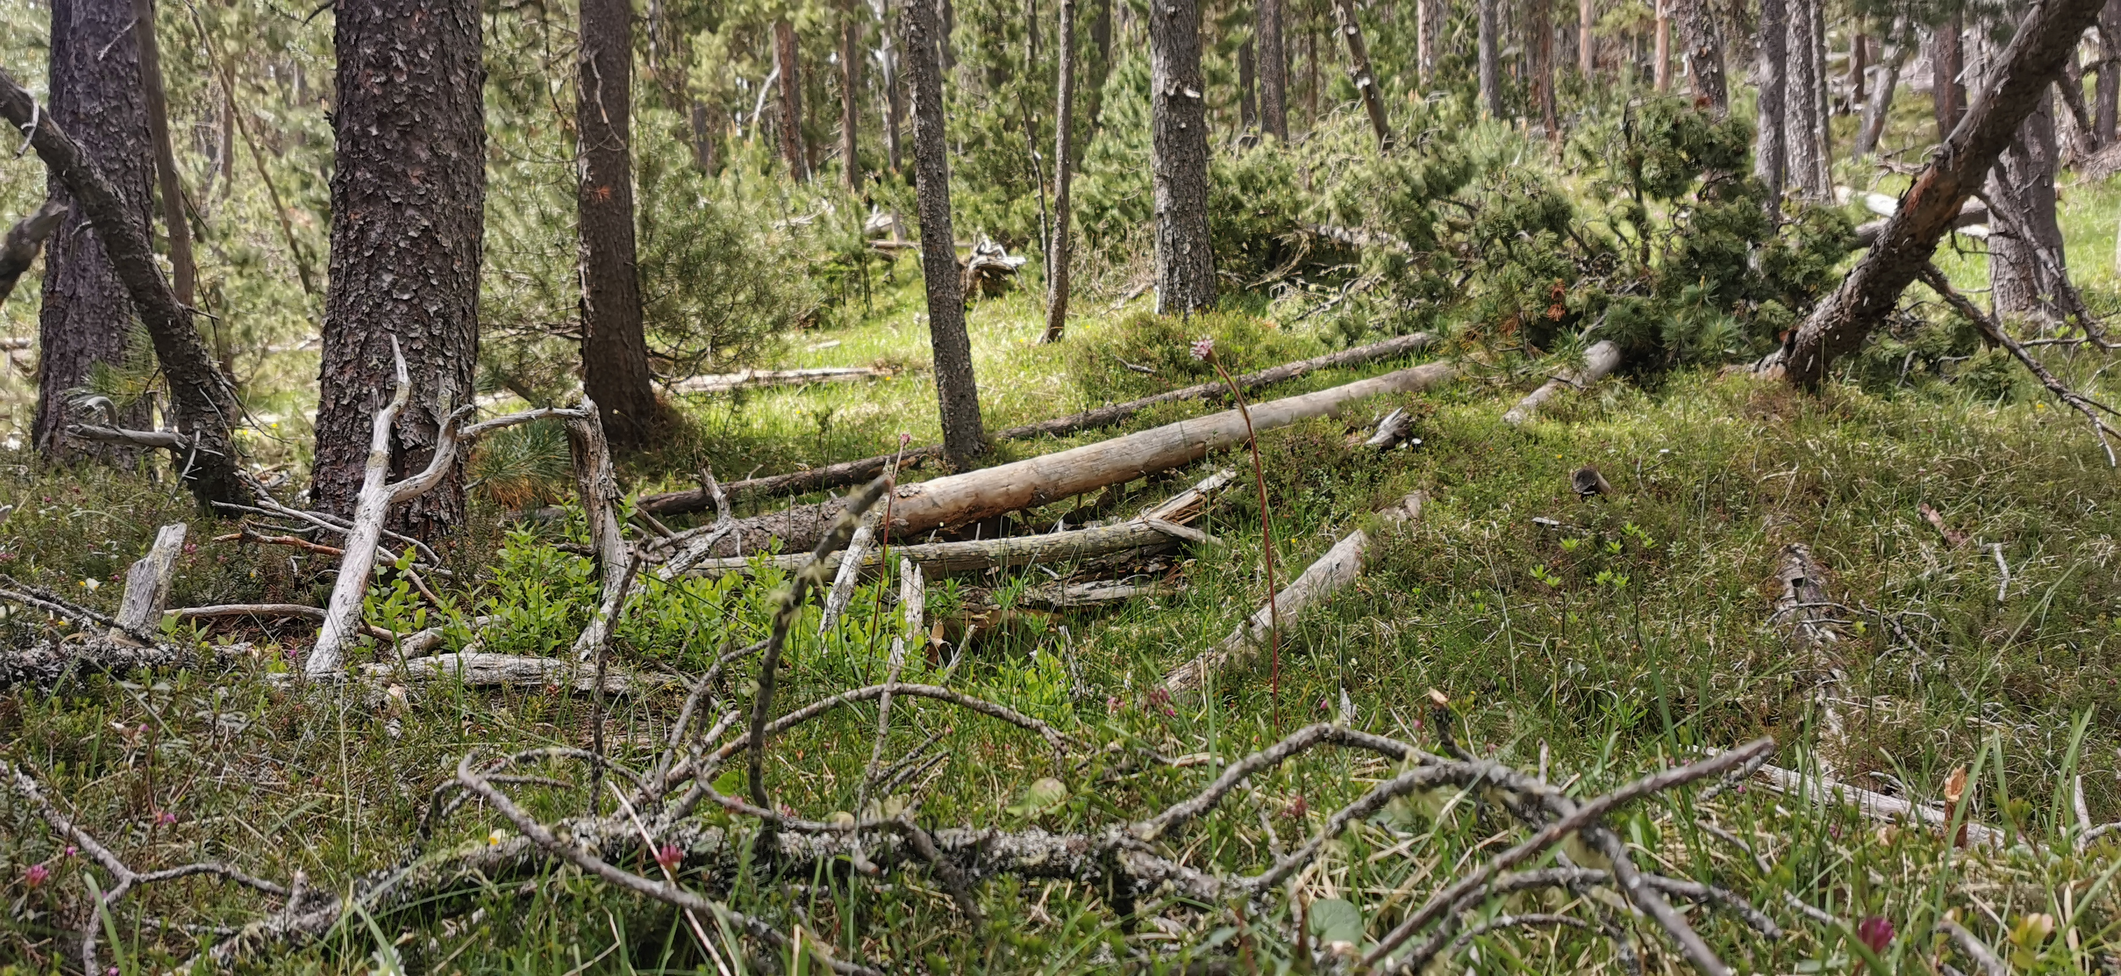
Danke für die Aufmerksamkeit!
Foto: © Pro Natura, Susanna Meyer
Notes:
Fragen?

